Slide 1
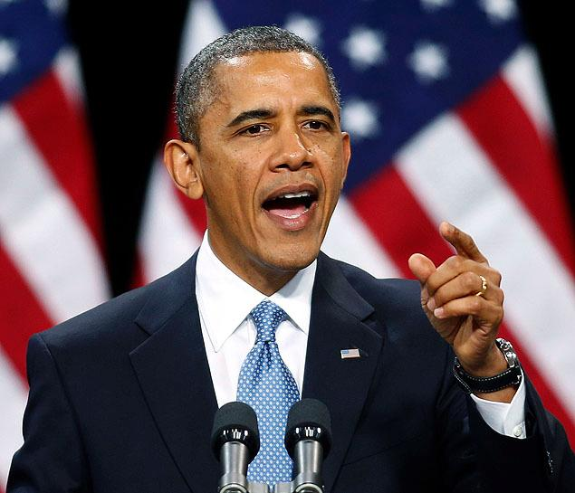
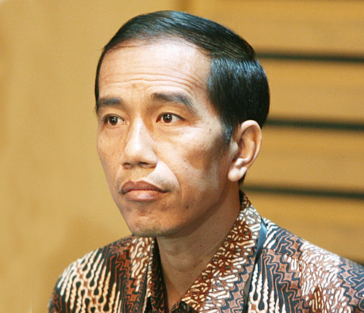
Protocol Jaringan
Protokol adalah sebuah aturan atau standar yang mengatur atau mengijinkan terjadinya hubungan, komunikasi, dan perpindahan data antara dua atau lebih titik komputer. Protokol dapat diterapkan pada perangkat keras, perangkat lunak atau kombinasi dari keduanya. Pada tingkatan yang terendah, protokol mendefinisikan koneksi perangkat keras.
How are U
Jokowi ?
???

Slide 2
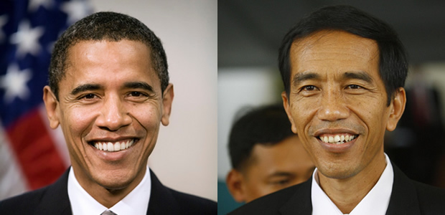
Wk wkwk…
It’s OK
He..he..he.
Aku ra popo

Slide 3

How are U
Jokowi ?
Apik-apik ae
Mas Obama..
Komunikasi
De’e takon
Piye kabarmuWi ?
He said, Fine !
Mr.Obama
Penterjemah/ interpreter

Slide 4
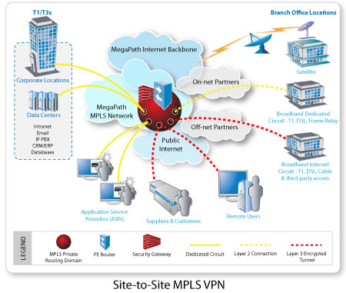
Sangat susah untuk menggeneralisir protokol dikarenakan protokol memiliki banyak variasi di dalam tujuan penggunaanya. Kebanyakan protokol memiliki salah satu atau beberapa dari hal berikut:
Melakukan deteksi adanya koneksi fisik atau ada tidaknya komputer atau mesin lainnya.
Melakukan metode "jabat-tangan" (handshaking).
Negosiasi berbagai macam karakteristik hubungan.
Bagaimana mengawali dan mengakhiri suatu pesan.
Bagaimana format pesan yang digunakan.
Yang harus dilakukan saat terjadi kerusakan pesan atau pesan yang tidak sempurna.
Mendeteksi rugi-rugi pada hubungan jaringan dan langkah-langkah yang dilakukan selanjutnya
Mengakhiri suatu koneksi.
Untuk memudahkan memahami Protokol, kita mesti mengerti Model OSI. Dalam Model OSI terdapat 7 layer dimana masing-masing layer mempunyai jenis protokol sesuai dengan peruntukannya.

Slide 5

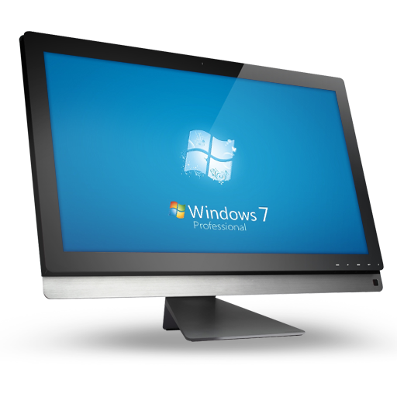
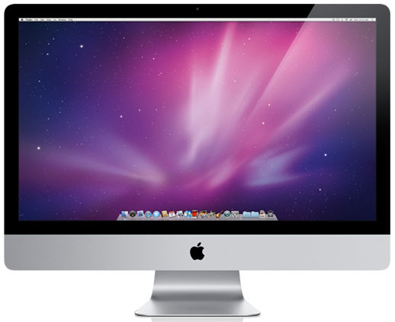

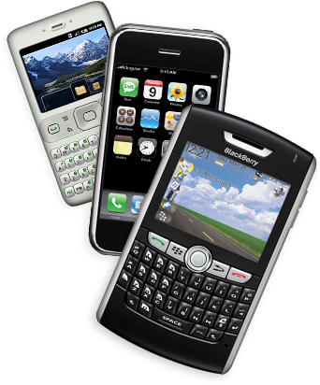
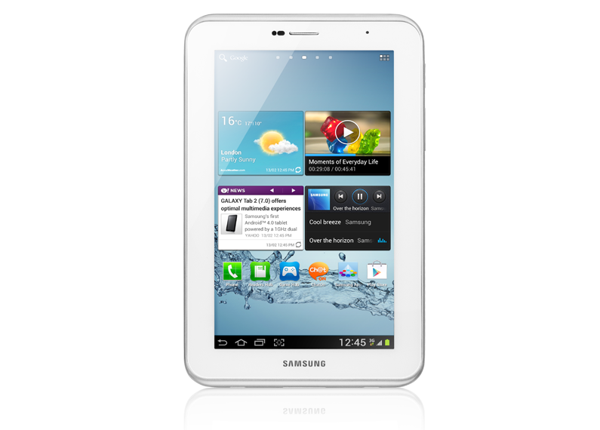
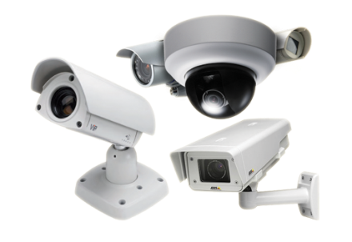
Protocol TCP/IP

Slide 6


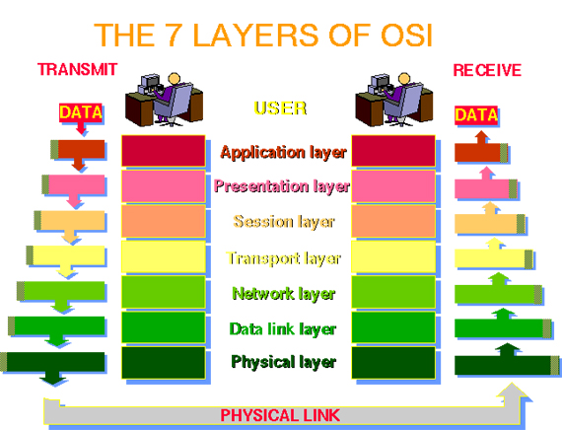
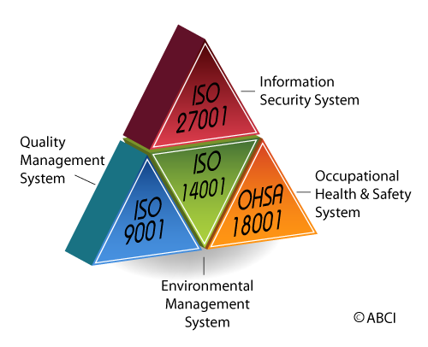

International StandariationOrganization = ISO
Open System Interconnection = OSI
Model referensi jaringan terbuka OSI atau OSI Reference Model for open networking adalah sebuah model arsitektural jaringan yang dikembangkan oleh badan
International Organization for Standardization (ISO) di Eropa pada tahun 1977.
OSI sendiri merupakan singkatan dari Open System Interconnection.
Model ini disebut juga dengan model "Model tujuh lapis OSI" (OSI seven layer model).
Sebelum munculnya model referensi OSI, sistem jaringan komputer sangat tergantung
kepada pemasok (vendor)

Slide 7


